Slide 1
Jak ćwiczyć pamięć i koncentrację
PORADNIK UCZNIA

Slide 2
Pozytywna stymulacja mózgu jest istotna na każdym etapie rozwoju człowieka, a jej znaczenie okazuje się szczególne nie tylko wobec dzieci. Również dorośli powinni dbać o funkcjonowanie swojego intelektu, aby nie poddawał się on postępowi czasu – możliwe jest ćwiczenie mózgu niezależnie od wieku! Istnieją bowiem ćwiczenia usprawniające pamięć i koncentrację uwagi oraz wspomagające zdolności poznawcze. Jak zatem stymulować mózg, jakie ćwiczenia wdrożyć?
TRENING PAMIĘCI –SKUTECZNY DLA KAŻDEGO
Do skutecznego zapamiętania mózg potrzebuje skojarzenia, wyobrażenia i powtórzeń. Na etapie wyobraźni warto zaangażować wiele zmysłów – multisensoryczne wyobrażenia i skojarzenia z pewnością zapiszą trwałą informację, łatwą do odnalezienia w pamięci. Można zatem uznać, że efektywne ćwiczenia usprawniające pamięć bazują na zmysłach, kojarzeniu i wyobrażaniu sobie, a także łączeniu nowych wiadomości z dobrze znanymi danymi.

Slide 3
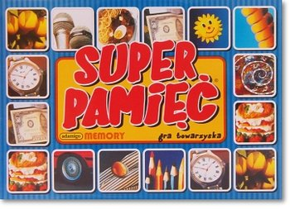
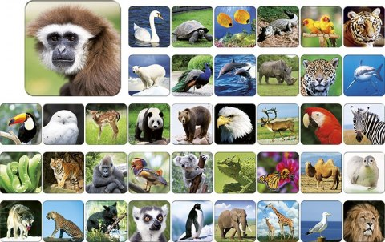
GRA MEMORY
Gra bazuje na prostych zasadach i jest dostępna dla każdego – można nabyć ją w tradycyjnej formie gry stołowej lub wybrać nowoczesne aplikacje na telefon lub komputer. Memory polega na odnajdywaniu par takich samych obrazków lub ilustracji, a sama gra może mieć różne poziomy trudności

Slide 4
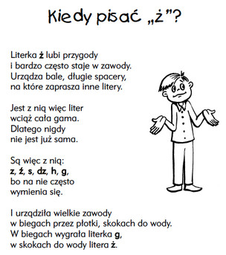
Powtarzanie sekwencji słów, wierszy, piosenek lub rymowanek
Taka forma ćwiczeń może być stosowana jako ćwiczenie pamięci krótkotrwałej – wtedy odtwarzanie odbywa się natychmiast po przeczytaniu tekstu lub długotrwałej – gdy próbujemy odtworzyć piosenkę lub wiersz po kilku dniach

Slide 5
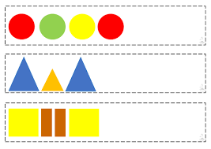
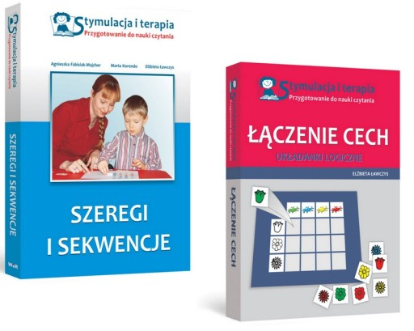
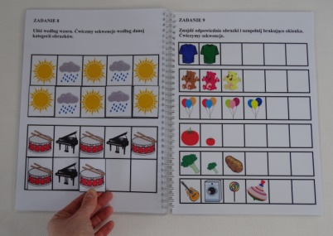
Odtwarzanie sekwencji obrazków lub zdjęć
W tym ćwiczeniu pracuje pamięć wzrokowa. Naszym zadaniem jest przyjrzenie się konkretnemu ułożeniu ilustracji – najlepiej, aby ułożenia dokonywała osoba trzecia lub komputer – a następnie ich odtworzenie w takiej samej kolejności. To ćwiczenie również może mieć kilka poziomów trudności i stawać się coraz bardziej skomplikowane.

Slide 6
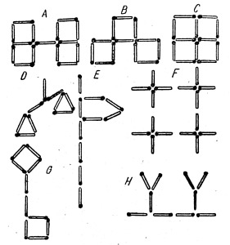
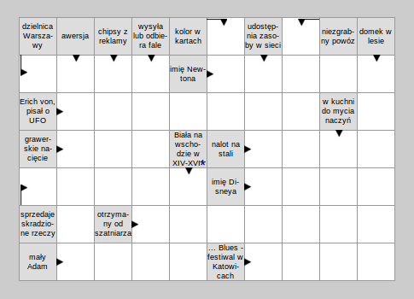
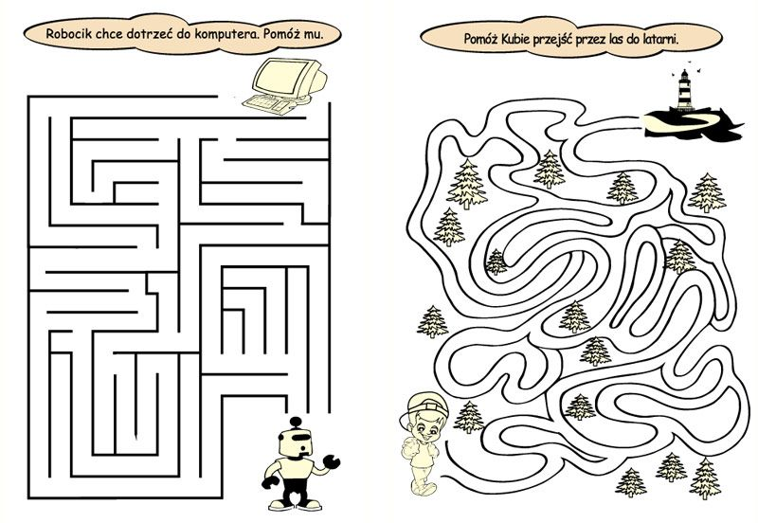
Rozwiązywanie krzyżówek, łamigłówek i zagadek
Obecnie dostęp do nich jest bezproblemowy, a wybór wystarczająco obszerny, żeby każdy miał szansę zaopatrzyć się w idealne dla siebie szarady. Każdorazowe rozwiązywanie takich zadań wspomaga zdolność koncentracji, wymaga kojarzenia i przypominania sobie znanych informacji.

Slide 7
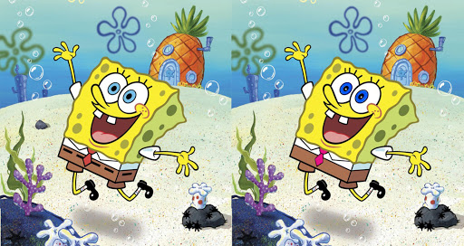
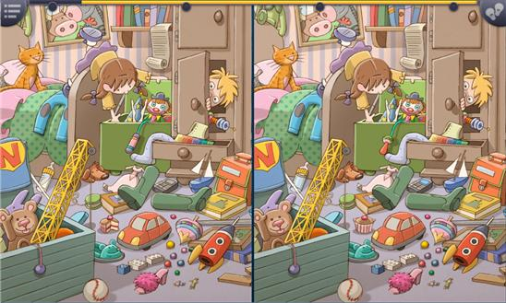
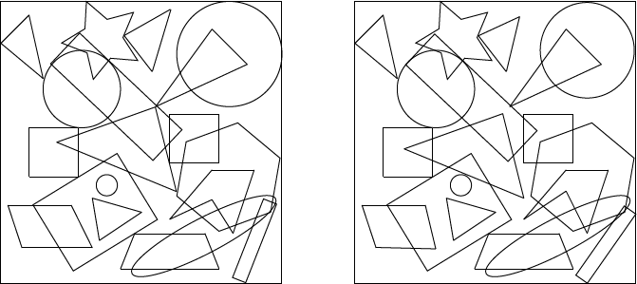
Wyszukiwanie różnic pomiędzy obrazkami
To świetne zadanie, które mogą wykorzystać osoby w każdym wieku. Odpowiednie ćwiczenia dostępne są w kolorowych magazynach, można znaleźć je również w internecie.

Slide 8
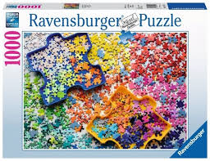
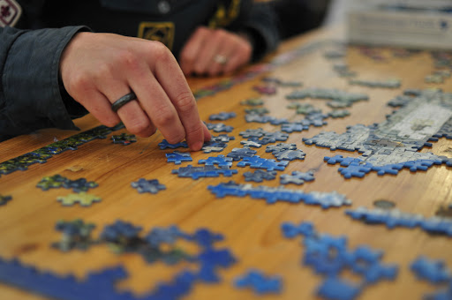
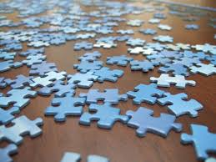
Puzzle
To świetna rozrywka i ćwiczenie, wymagające niejednokrotnie długotrwałego skupienia uwagi na małych elementach obrazka.

Slide 9
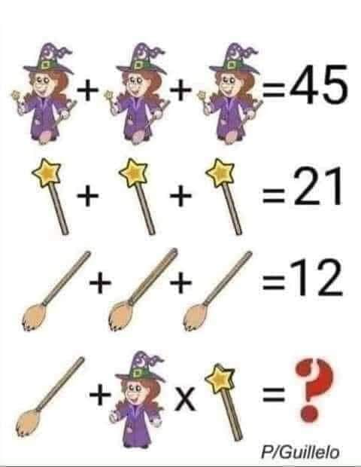
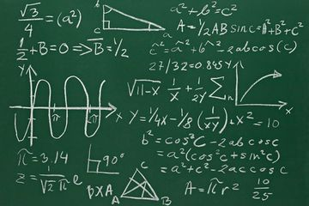
Rozwiązywanie w myślach zadań matematycznych
– na przykład dodawanie, odejmowanie, mnożenie lub dzielenie większych liczb. Należy dostosować poziom zadań do własnych możliwości, nie każdy jest bowiem mistrzem matematycznym, jednak odpowiednia koncentracja może zaskoczyć osiąganymi rezultatami!

Slide 10
DZIĘKUJĘ ZA UWAGĘ ☺
PRZYGOTOWAŁA: MARZENA RZEMPAŁA - PEDAGOG

